Slide 1

Outlink

Slide 2
Оглавление
Начало
Деятельность фирмы
Девиз фирмы
Структура фирмы
Директор компании
Оказываемые услуги
Как добраться
Конец

Slide 3
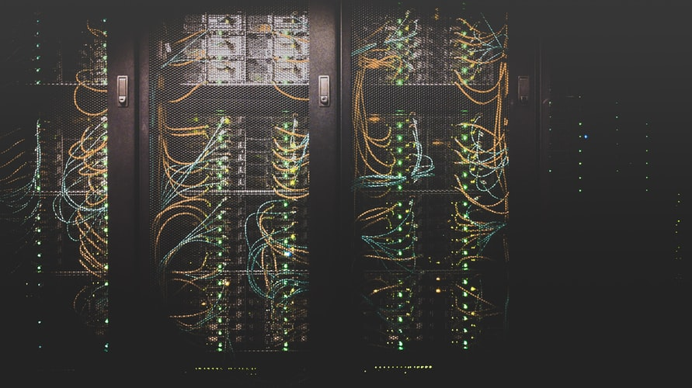
Деятельность фирмы
Наша компания предоставляет комплект телекоммуникационных услуг для дома и офиса.
Компания Outlink существует всего в течение 5 лет, однако уже успела зарекомендовать себя среди пользователей и составить конкуренцию крупным представителям рынка.
Услуги компании включают в себя множество тарифных планов, среди которых есть специальные условия для небольших компаний, конфигурируемые тарифы, позволяющие клиенту лично установить необходимые параметры подключения.
Оглавление

Slide 4

Девиз фирмы
К каждому клиенту – индивидуальный подход!
Оглавление

Slide 5
Структура фирмы
Генеральный директор
Главный бухгалтер
Отдел технической поддержки
Отдел обслуживания сетей
Отдел администрирования баз данных
Отдел монтажных работ
Монтажники
Начальник Отдела
Администраторы
Начальник отдела
Дежурные специалисты
Начальник отдела
Специалисты
Коммерческий отдел
Менеджер по закупкам
Менеджер по связям с общественностью
Оглавление

Slide 6
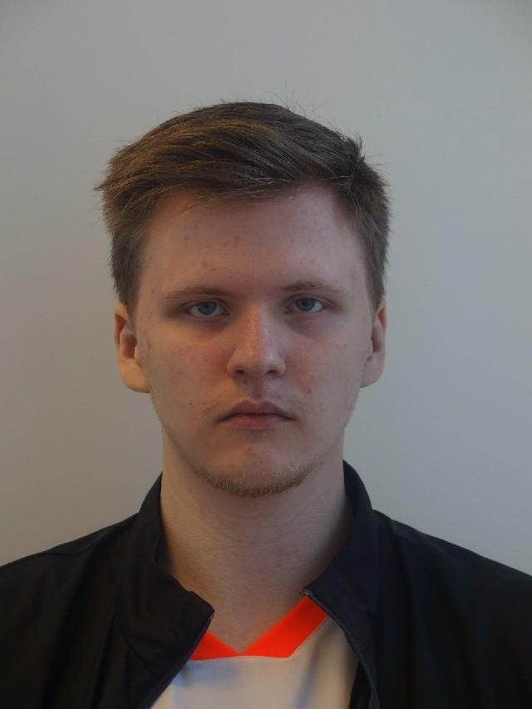
Директор компании
Леонид Семенов - предприимчивый юноша, начавший свой путь по карьерной лестнице с вакансии специалиста по обслуживания сетей, в течение трёх лет сумел проявить свои управленческие способности и занять пост директора.
Оглавление

Slide 7
Оказываемые услуги
Оглавление

Slide 8
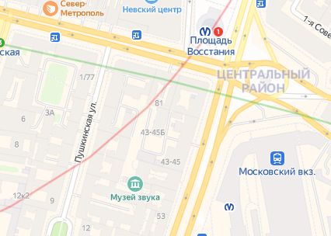
Как добраться
Метро Площадь Восстания, ул. Пушкинская, д.9, к.1, подъезд 2, помещение 3
Оглавление

Slide 9

Спасибо за внимание!
Оглавление

